Slide 1
Использование интерактивного оборудования в дошкольном образовании

Slide 2
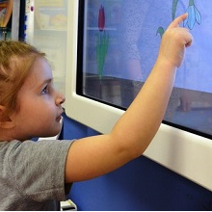
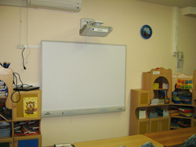
интерактивные доски подходят для работы с детьми дошкольного возраста - большинство устройств созданы на основе емкостной или инфракрасной технологии, что позволяет управлять доской пальцем, без специальных электронных маркеров. Причем достаточно легкого касания, не обязательно нажимать на поверхность, что удобно для ребенка.

Slide 3
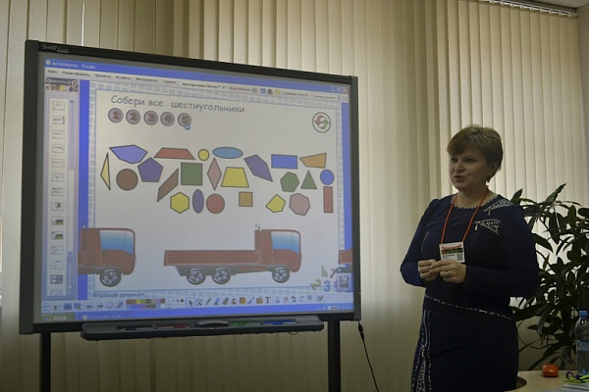
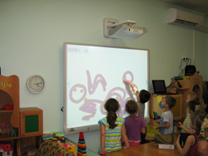
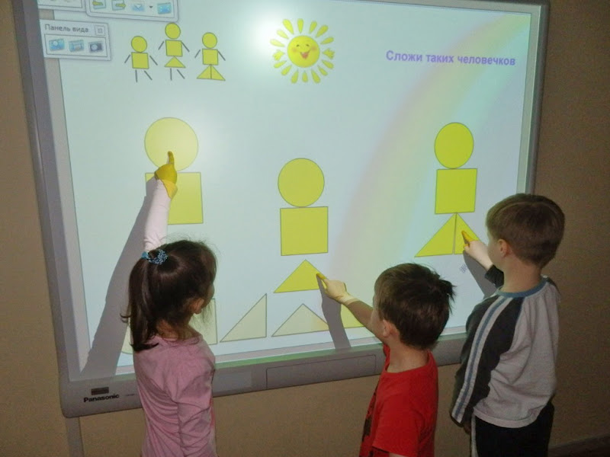
доски распознают одновременно несколько касаний, благодаря чему дети могут работать у доски вдвоем или втроем, следовательно, можно организовать групповые формы занятий.

Slide 4
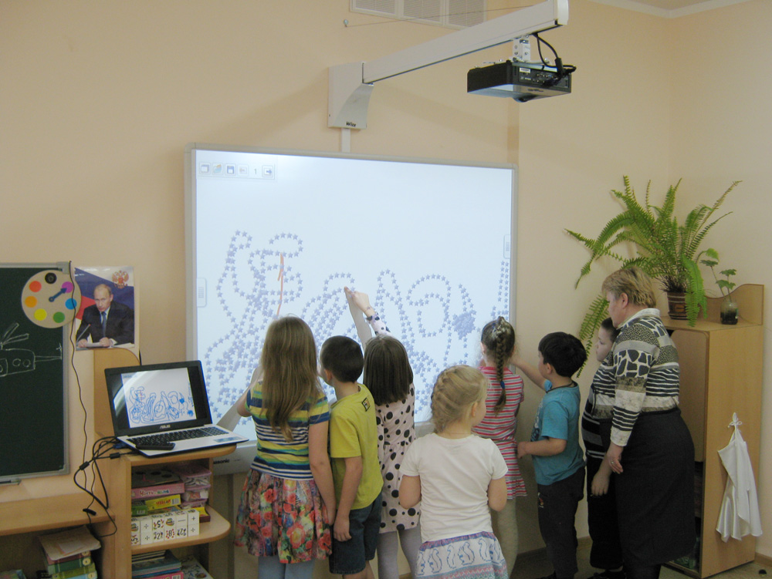
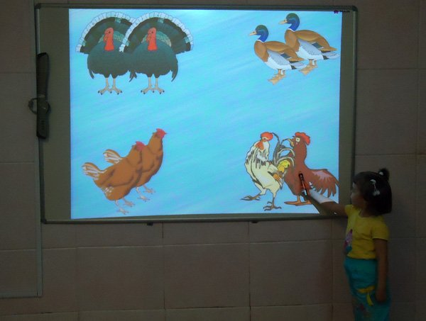
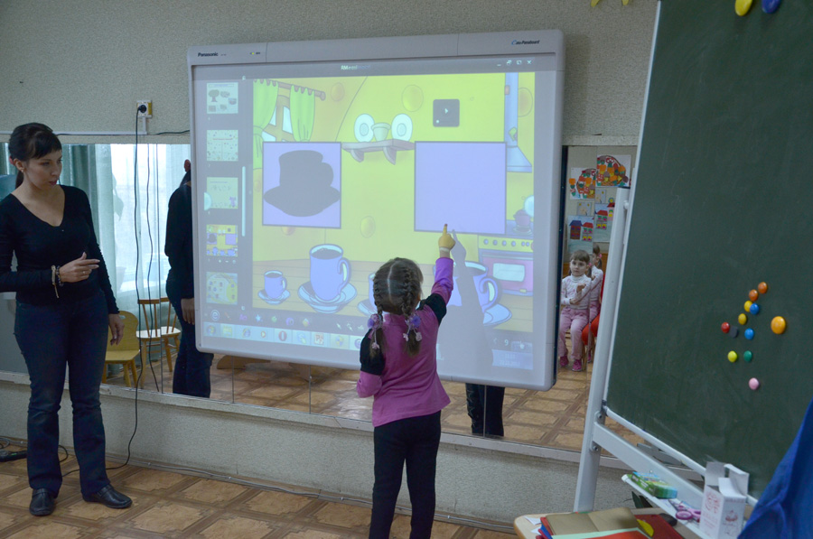
доски различаются возможностями программного обеспечения, уровнем поддержки со стороны производителя, количеством доступных готовых ресурсов. Именно наличие готовых ресурсов позволяет эффективно использовать доску.

Slide 5
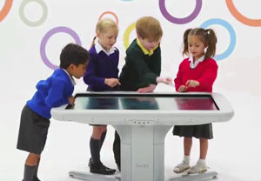
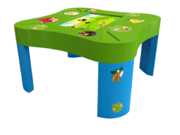
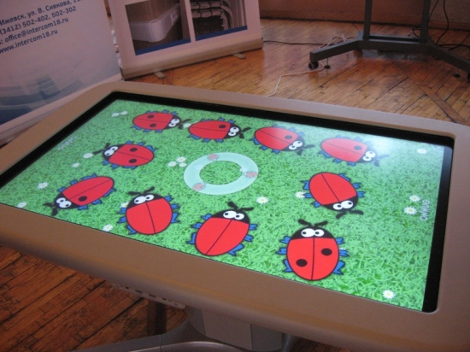
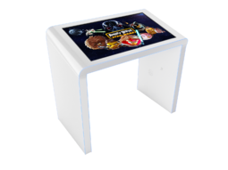
интерактивные столики предназначены для индивидуальной работы или взаимодействия в малых группах, поэтому нужно несколько столиков для каждой группы.

Slide 6
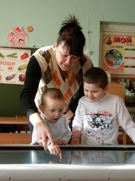
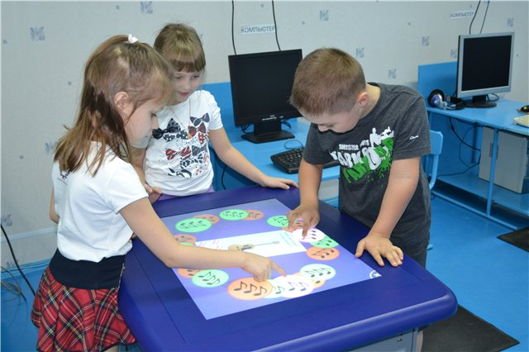
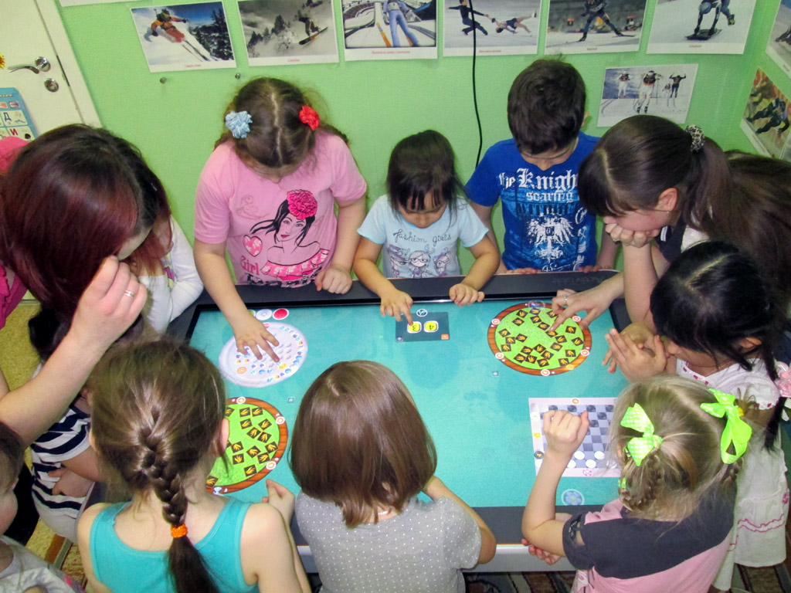
интерактивные столы оснащены встроенным компьютером с программным обеспечением для управления всеми возможностями столика. Разъемы на корпусе позволяют осуществить интеграцию с другими устройствами или загрузить новые задания для детей.

Slide 7
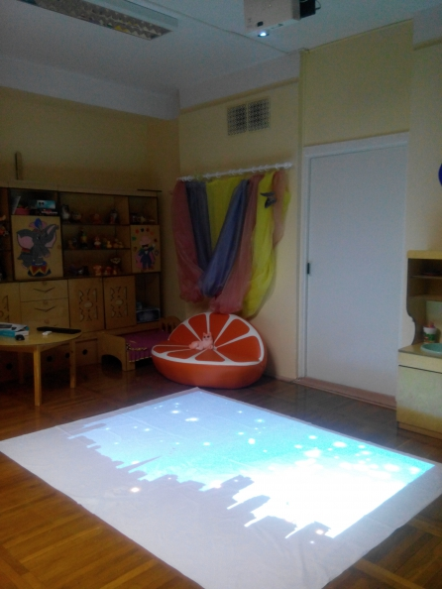
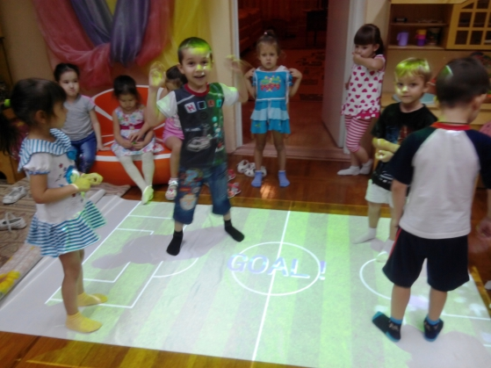
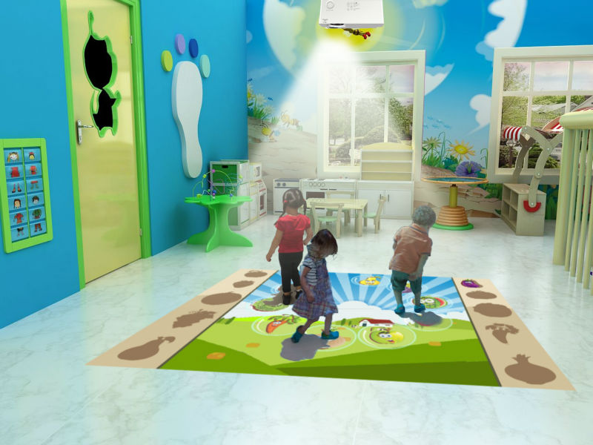
интерактивный пол – это суперсовременная разработка, основанная на передовых цифровых и проекционных технологиях, позволяет использовать практически любое напольное покрытие как игровую поверхность, которая будет реагировать на каждое движение людей, находящихся на этой поверхности

Slide 8
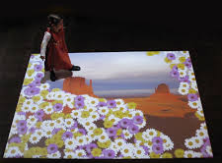
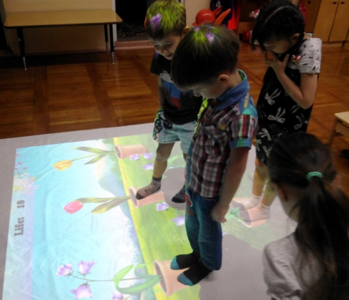
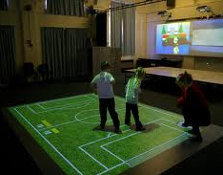
такое оборудование помогает детям раскрепоститься, снять мышечное напряжение и эмоционально разгрузиться.

Slide 9
световой куб -это универсальное многофункциональное устройство, предназначенное для организации развивающей предметно-пространственной среды дошкольной образовательной организации, проведения развивающих и игровых занятий, организации досуга и развлекательных мероприятий, в том числе спортивных.

Slide 10
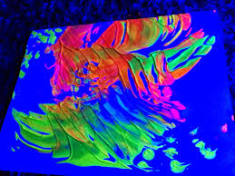
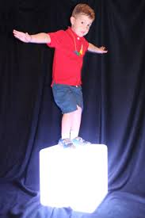
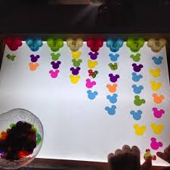
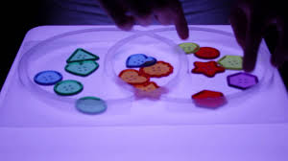
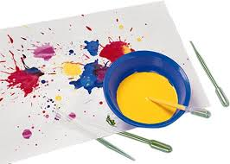

Slide 11
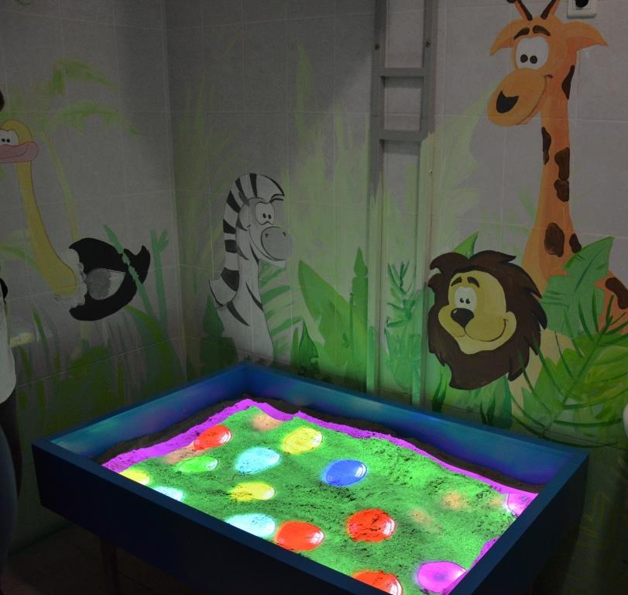
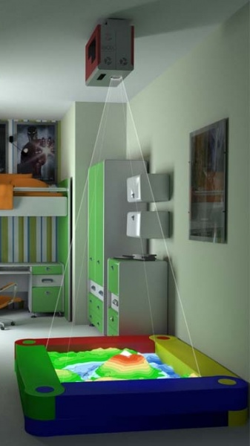
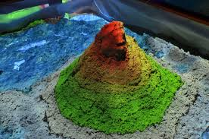
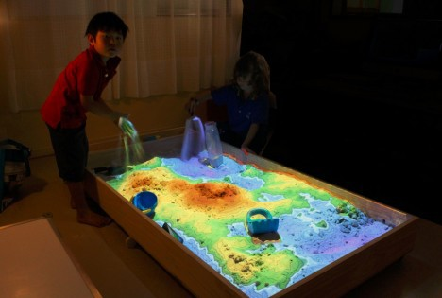
игра с песком всегда была и будет одной из самых естественных видов деятельности малышей, а с интерактивной песочницей такая деятельность станет еще более захватывающей и увлекательной.

Slide 12
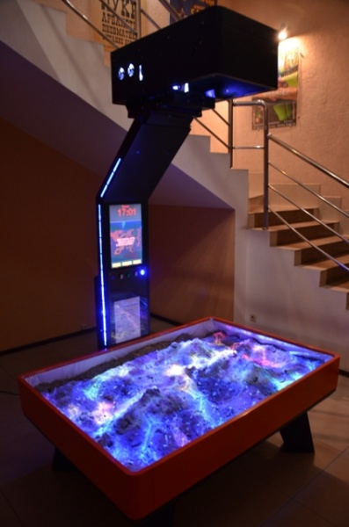
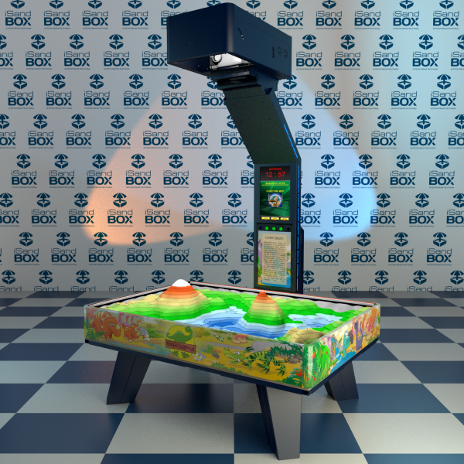
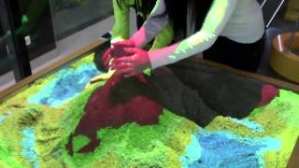
создавая различные ландшафты на песке, происходит изменение структуры и цвета в зависимости от высоты песка, таким образом мы получаем реалистичную картину природы, живой вулкан, живая вода и т.д.

Slide 13
Спасибо за внимание.

